Slide 1

Конфигурирование OpenFlow сети с применением Eve-NG
Баранова Анастасия Станиславовна
volantis@niuitmo.ru

Slide 2
Программно-конфигурируемые сети (SDN)
Принципы:
Разделение уровня передачи данных и уровня управления данными
Программируемость
Централизация
Notes:
Стоит начать с того, зачем был создан и где используется протокол OpenFlow
Концепция ПКС , Программно-конфигурируемых сетей или SDN, заключается в разделении уровня передачи данных и уровня управлении данными. Решения о том, как обработать трафик, принимаются контроллерами на уровня управления данных. Сетевые устройства должны обеспечить передачу трафику в нужном направлении или выполнить другие действия по указанию контроллера.
OpenFlow – протокол взаимодействия контроллера и коммутатора, .т.е. уровня управления и уровнем передачи данных.

Slide 3
Эмулирование OpenFlow сетей в Eve-NG
Eve-NG (Emulated Virtual Environment – Next Generation) – это программное обеспечение для эмуляции сети.
Цели эмулирования:
  Обучение
  Тестирование
  Выявление уязвимостей
  и т.п.
Преимущества Eve-NG:
  Поддерживает L2
  Работа с настоящими образами
  Не зависит от поставщика образов
  Не требует наличия гипервизора или другого ПО на пользовательском ПК
  Работа с устройствами из браузера
  Наглядность
Notes:
Высокие цены на оборудование с поддержкой OpenFlow, а также вопросы интеграции с традиционными сетями, затрудняют внедрение и изучение SDN.
Для исследования и планирования внедрений Openflow могут использоваться модели созданные в эмуляторах сетей, таких как Eve-NG. Eve-NG обладает рядом преимуществ по сравнению с другими с сетевыми эмуляторами, например, GNS3, Mininet. Это поддержка второго уровня передачи данных, работа с настоящими образами, независимо от поставщика, возможность работы с виртуальными машинами из браузера и ,конечно, наглядность.

Slide 4
Actions & Matching Fields
Базовые действия (Actions):
Output – перенаправить пакет на указанный порт
Drop – сбросить пакет
Set-Field – изменить заголовки пакета
Базовые поля соответствия (Matching Fields):
Входящий порт
MAC адрес источника/назначения
IP адрес источника/назначения
TCP/UDP порт источника/назначения
Notes:
OpenFLow коммутаторы содержат таблицы потоков. Потоки пишутся для пакетов основываясь на том, на какой порт пришел пакет, его MAC, IP адресах, TCP/UDP портах источника и назначения. Каждому пакету соответствует определенный набор инструкций. Базовые действия, которые коммутатор может осуществлять над пакетом – это отправить пакет на порт, сбросить пакет или изменить заголовки пакета.

Slide 5
Ход выполнения
Сервер с Ubuntu 16.04.3 LTS и Eve-NG Community Edition v2.0.3-110
Образы Ubuntu 18.04.4 (X11), Debian 3.16.81-1, HP VSR1000, Cisco IOSv, Virtual PC
Контроллер Floodlight
OpenFlow коммутатор – Open vSwitch
OpenFlow 1.3
Notes:
В ходе выполнения данной работы на сервер была установлена ОС Ubuntu и развернут Eve-NG Community edition.
На сервер были добавлены образы ОС и сетевого оборудования.
В качестве OpenFLow коммутатора был использован образ Debian c OVS,
После сравнительного анализа контролеров был выбран Floodlight.

Slide 6
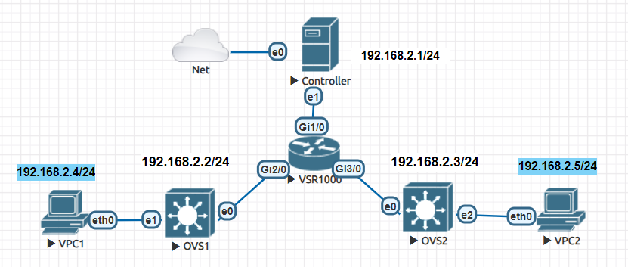
Базовая топология
$ ovs-vsctl add-br br0
$ ovs-vsctl add-port br0 eth0
$ ovs-vsctl add-port br0 eth1
$ ovs-vsctl set-controller br0 tcp:192.168.2.1:6653
$ ifconfig br0 192.168.2.3 netmask 255.255.255.0
Notes:
Сначала была создана базовая топология, целью которой является передача трафика от 1 хоста ко 2.
На Open vSwitch был добавлен виртуальный мост. В мост было добавлены все интерфейсы. На коммутаторе был указан ip адрес и порт контроллера. Мосту был присвоен адрес в тоже подсети. За исключением IP адреса, коммутаторы были настроены идентично.

Slide 7
Базовая топология
2 FLOW MOD
3 PACKET_OUT
2 FLOW MOD
1 PACKET_IN
0 PACKET
4 PACKET
Notes:
По умолчанию в Floodlight добавляет на коммутаторы Table Miss, перенаправляющее все пакеты для которых нет соответствия в таблице потоков на контроллер. Получая такие пакеты в OFPT_PACKET_IN сообщениях контроллер запоминает информацию о хостах и топологии сети. Если контроллеру известен адрес назначения, то он добавляет соответствующие потоки на все коммутаторы на пути следования к назначению. После добавление потоков, полученный пакет будет отправлен контроллером на нужный порт, а остальные пакеты будет обработаны потоками.

Slide 8
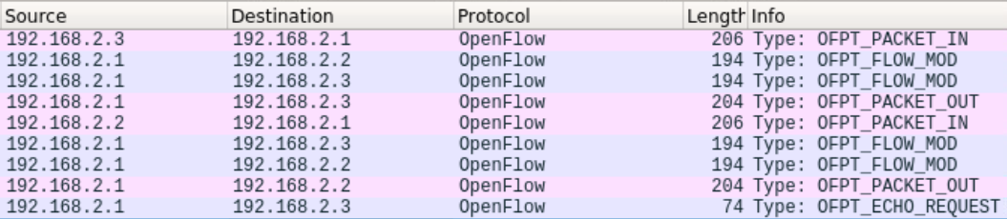
Базовая топология
OpenFlow сообщения контроллеру. VPC2 ping VPC1
Notes:
Нас слайде приведен обмен сообщениями между контроллером и коммутатором. Для того, чтобы VPC1 и VPC2 обменялись сообщениями, контроллер должен два раза обработать OFPT_PACKET_IN запросы и добавить соответствующие потоки для обоих направлениях трафика.

Slide 9
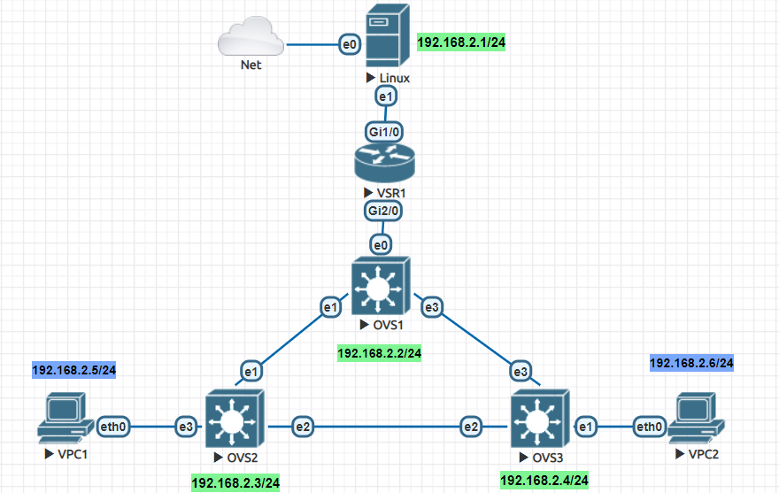
Петлевая топология
FLOOD порт – используется как исходящий порт. Пакет будет обработан как Unicast-флуд стандартной таблицей коммутации.
Notes:
В OpenFlow нет определенного механизма предотвращения появления петли.
По умолчанию Floodlight отправляет весь широковещательный трафик и пакеты с неизвестным адресом назначения на FLOOD порт, что значит, что пакет будет отправлен на все порты, кроме входящего. В топологии приведенной на слайде это приведет к зацикливанию пакетов и возникновению петли.

Slide 10
Петлевая топология
Решение:
Потоки для широковещательного трафика на OVS1 и OVS3
Сбрасывать весь неизвестный трафик на портах eth3
eth_dst = ff:ff:ff:ff:ff:ff
output=e0, e1
in_port= e3
drop
Notes:
Были рассмотрены несколько способов предотвращения петли в OpenFlow сетях.
Допустим, что соединение между OVS1 и OVS3 будет считаться избыточным.
Написать потоки, направляющие широковещательный трафик на во всех направлениях кроме избыточного.
Также были добавлены потоки, сбрасывающие все оставшиеся пакеты с неизвестным адресом назначения, приходящие на петлевые порты
Данных потоков достаточно, чтобы предотвратить широковещательный шторм при рассылке ARP-пакетов.

Slide 11
Петлевая топология
Решение
Сделать eth3 NO_FLOOD портами
output: FLOOD
NO_FLOOD
FLOOD
NO_FLOOD
FLOOD
Notes:
Изменить состояние петлевых портов на OFPPC_NO_FLOOD. При такой конфигурации, все пакеты, отправляемые на FLOOD порт, не будут пересылаться по избыточному соединению.

Slide 12
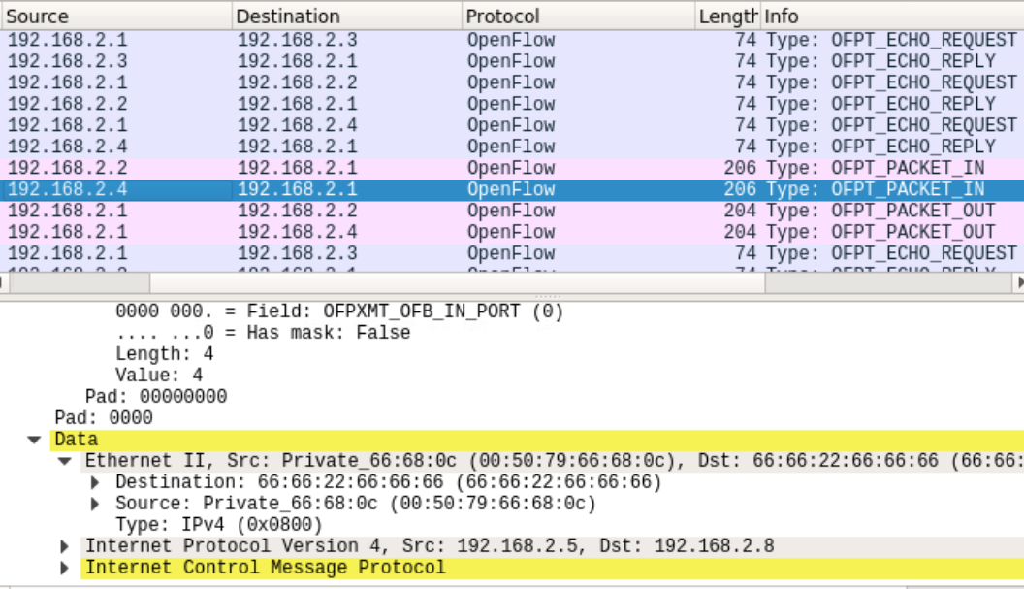
Петлевая топология
$ ovs-ofctl mod-port <мост> <интерфейс> no-flood
$ curl -X POST -d '{"switch":"00:00:50:00:00:02:00:00","name":"test","cookie":"6", "priority":"6"," ipv4_src":"192.168.2.5/32","active":"true","actions":"set_field=eth_dst->66:66:22:66:66:66,set_field=ipv4_dst->192.168.2.8,output=all"}' http://127.0.0.1:8080/wm/staticentrypusher/json
OpenFlow сообщения контроллеру после подмены адреса
Notes:
Для того, чтобы проверить поведение сети при пакете с неизвестным адресом назначения, на коммутатор OVS2 был добавлен поток с Set Field действием, которое подменяет MAC и IP адрес назначения на не существующие в сети и отправляет пакет на все порты, если он приходит с IP адреса VPC1. Данный поток имеет целью только протестировать поведение сети. С VPC1 был отправлен ping контроллеру. Как видно на Рисунок 5, ICMP пакеты с подмененным MAC и IP адресом пришли на OVS3 только со стороны OVS2. После того, как контроллер отправил пакет через OFPT_PACKET_OUT на FLOOD порт OVS1 и OVS2, ни один из коммутаторов не получил этот пакет.

Slide 13
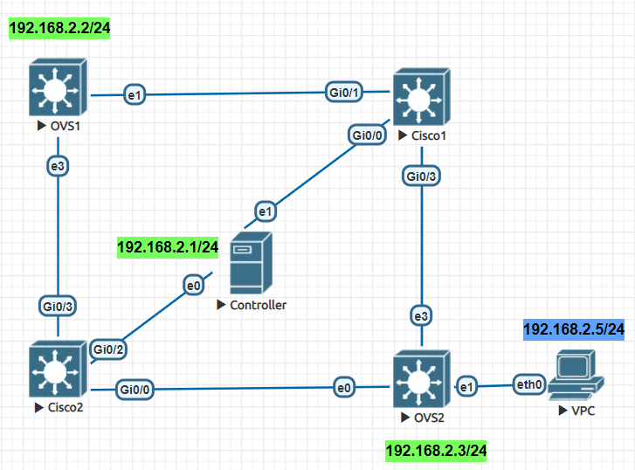
Гибридная топология
Совмещение STP и OpenFLow
STP_BLOCKED
Notes:
Другим подходом к предотвращению петли может быть использование встроенного STP механизма коммутатора. Была создана гибридная топология с двумя коммутаторами Cisco IOSv, не поддерживающими OpenFlow, и двумя OVS. Данная топология является примером работы гибридного коммутатора, т.е. поддерживающего функции как OpenFlow так и обычных коммутаторов. OVS отделяет STP трафик от всего остального и не пересылает его контроллеру, весь трафик приходящий на заблокированный порт также не обрабатывается потоками.

Slide 14
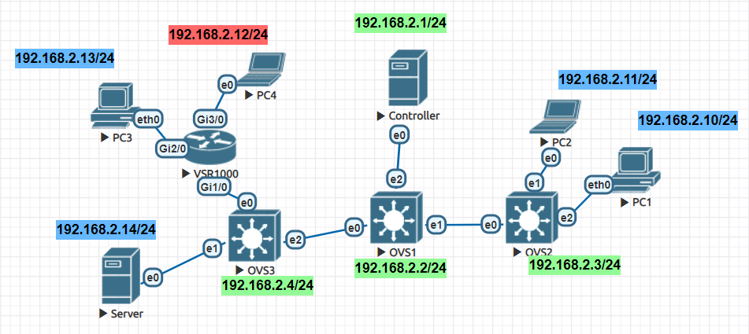
L4 потоки
tcp_dst=80
&& ip_src=192.168.2.12/32
drop
tcp_dst=80
output:e1
Notes:
OpenFlow может использовать не только IP и Mac адреса при обработке пакетов, но также данные четвертого уровня модели OSI. С помощью OpenFlow просто повторить функционал ACl. В собранной топологии были определены потоки для внутреннего HTTP-трафика.
На OVS1 и OVS2 был определен поток, направляющий весь tcp, 80 порт трафик на порт, ведущий в сторону машины Server, на которой был запущен простой HTTP-сервер
Для некоторых устройств доступ к серверу по протоколу HTTP был запрещен

Slide 15
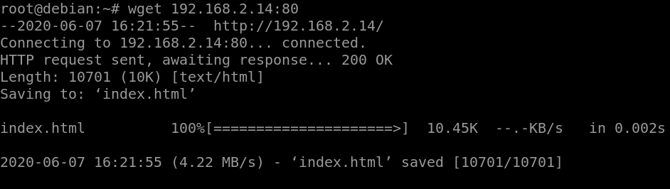
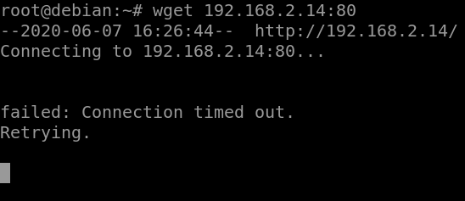
HTTP-запрос с РС2 (разрешен)
HTTP-запрос с РС4 (запрещен)
Notes:
Работа потоков была проверена через обращения к http северу

Slide 16
Заключение
В эмуляторе Eve-NG:
  Создано несколько OpenFlow сетей
  Изучено конфигурирование OpenFlow сети
  Смоделированы проблемы и опробованы способы их решения
  Запущено ПО контроллера
  Недостаток – ограниченное число образов с OpenFlow
Вывод: Eve-NG является полноценным инструментом для изучения OpenFlow сетей.
Notes:
Подводя итоги, в эмуляторе Eve-NG:
Было создано несколько OpenFlow сетей
Изучено конфигурирование OpenFlow сети
Смоделированы проблемы, возникаюшие в таких сетях, и опробованы способы их решения
Запущено ПО контроллера
Единственное ограничение, хотя и не но относящиеся анпрямую к Eve-NG ограничение при работе с OpenFlow, это ограченное колиечсетво число образов с поддержкой данного протокол
Таким образом можно сделать, что Eve-NG подходит является полноценным инструментом для изучения OpenFlow сетей

Slide 17

Спасибо за внимание!
www.ifmo.ru

